Slide 1

Université de Mostaganem — Dr. Madani BELACEL
COURS TIC 02
Informatique et Ordinateur : Architecture et Fonctionnement
Dr. BELACEL Madani
Année universitaire 2026-2027 / Academic Year 2026-2027
Université de Mostaganem - Département Mathématiques et Informatique

Slide 2
Université de Mostaganem — Dr. Madani BELACEL
Plan du cours
▪ 1. L'informatique : définition
▪ 2. Génération d'ordinateurs
▪ 3. Architecture de von Neumann
▪ 4. Le matériel : unité centrale
▪ 5. Les périphériques
▪ 6. Logiciels : système et application
▪ 7. Démarrer avec un ordinateur

Slide 3
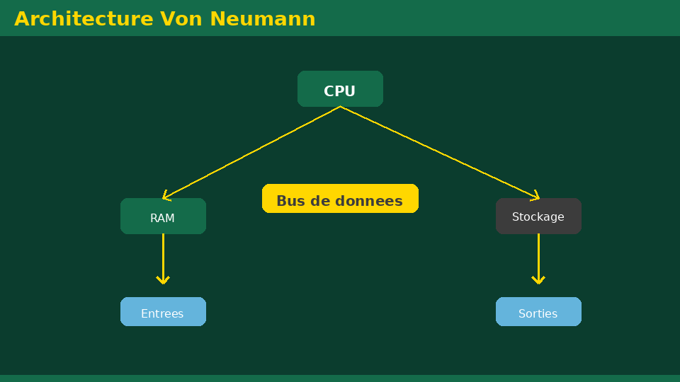
Université de Mostaganem — Dr. Madani BELACEL
Section 1
L'informatique : définition

Slide 4
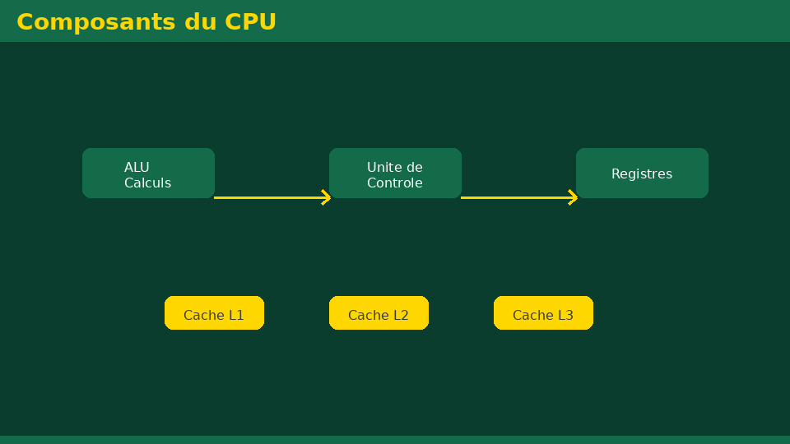
Université de Mostaganem — Dr. Madani BELACEL
1 - L'informatique : définition
▪ Informatique = INFORmation + autoMATIQUE.
▪ Science du traitement automatique et rationnel de l'information.
▪ Domaines : programmation, réseaux, bases de données, IA.
▪ Basée sur l'algorithme : suite finie d'instructions précises.

Slide 5
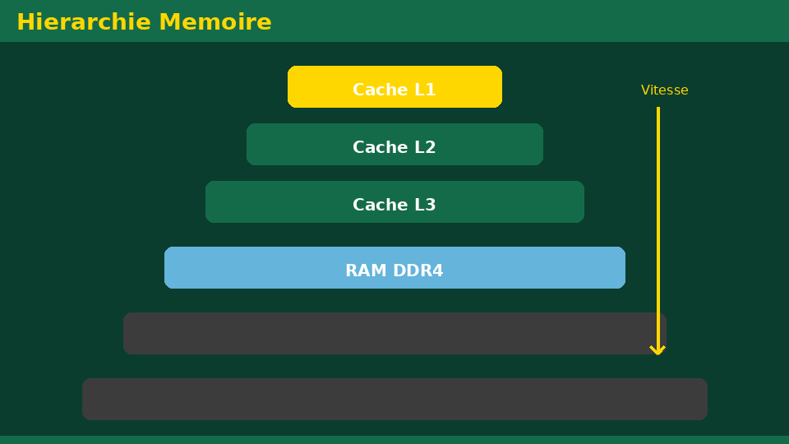
Université de Mostaganem — Dr. Madani BELACEL
Section 2
Génération d'ordinateurs

Slide 6
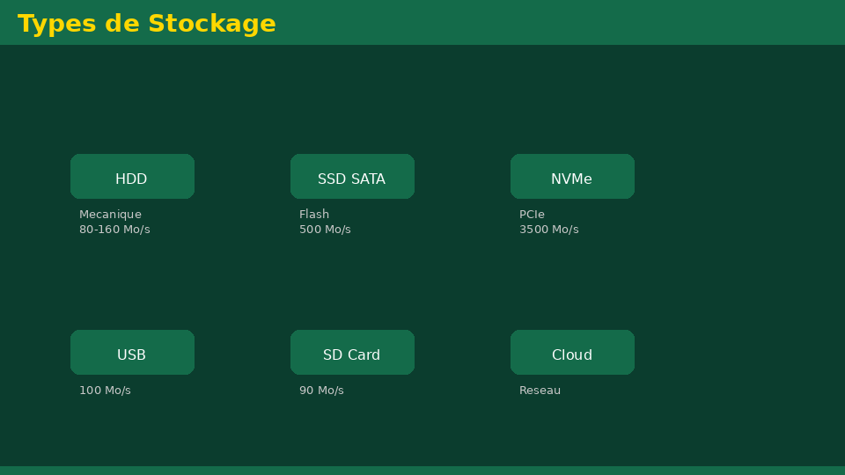
Université de Mostaganem — Dr. Madani BELACEL
2 - Génération d'ordinateurs
▪ 1ère génération (1945-1955) : tubes à vide, très volumineux.
▪ 2ème génération (1955-1965) : transistors.
▪ 3ème génération (1965-1975) : circuits intégrés.
▪ 4ème génération (1975-...) : microprocesseurs, PC.
▪ 5ème génération : intelligence artificielle et parallélisme.

Slide 7
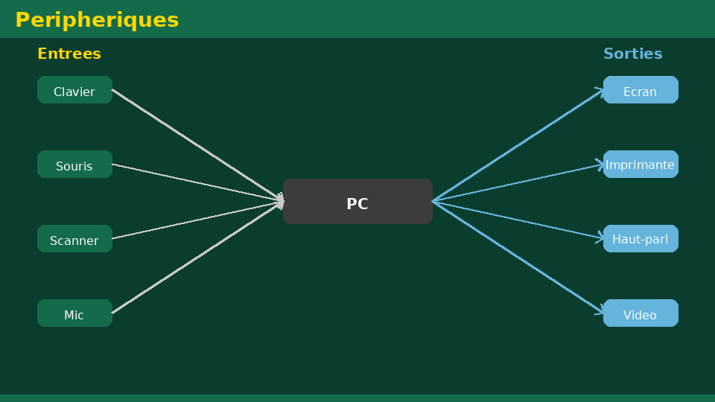
Université de Mostaganem — Dr. Madani BELACEL
Section 3
Architecture de von Neumann

Slide 8
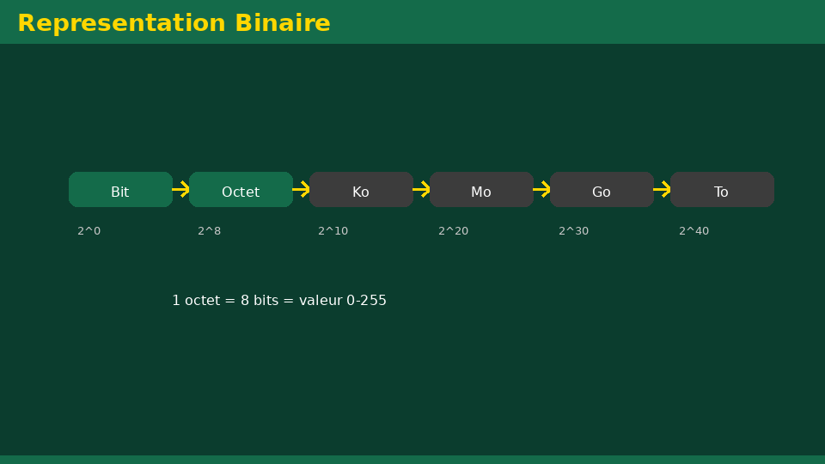
Université de Mostaganem — Dr. Madani BELACEL
3 - Architecture de von Neumann
▪ Unité Centrale de Traitement (UCP/CPU) : exécute les instructions.
▪ Mémoire centrale : stocke programmes et données.
▪ Unités d'entrée/sortie : communication avec l'extérieur.
▪ Bus : canaux de transfert entre les composants.
▪ Modèle programme stocké : données et instructions en mémoire.

Slide 9
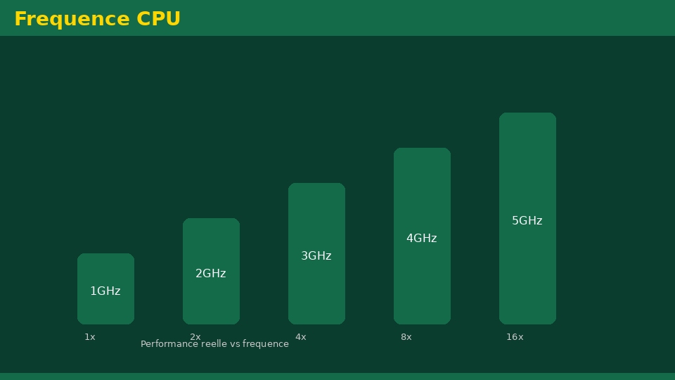
Université de Mostaganem — Dr. Madani BELACEL
Section 4
Le matériel : unité centrale

Slide 10
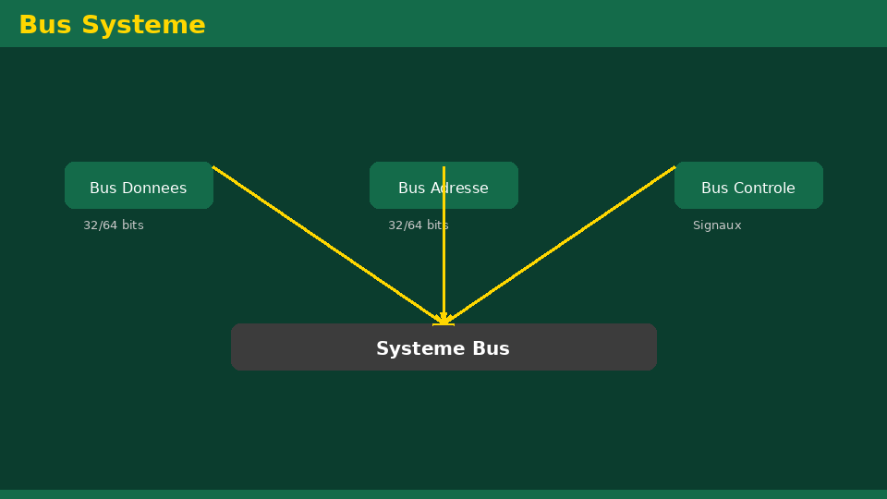
Université de Mostaganem — Dr. Madani BELACEL
4 - Le matériel : unité centrale
▪ Carte mère : supporte et relie tous les composants.
▪ Processeur (CPU) : fréquence en GHz, cœurs multiples.
▪ RAM : mémoire vive volatile, rapide.
▪ Disque dur / SSD : stockage permanent des données.
▪ Alimentation, ventilateurs et boîtier.

Slide 11
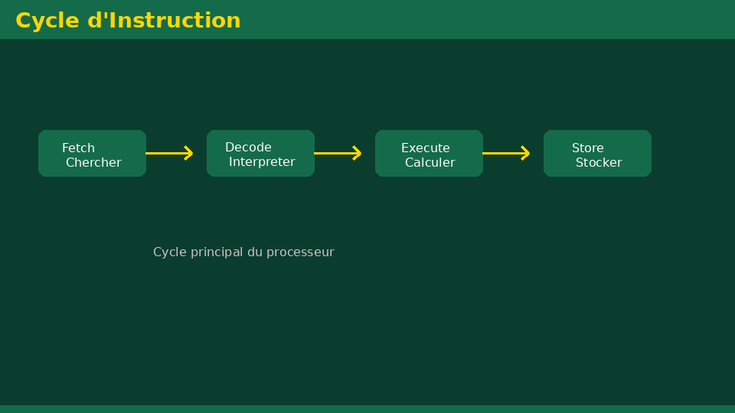
Université de Mostaganem — Dr. Madani BELACEL
Section 5
Les périphériques

Slide 12
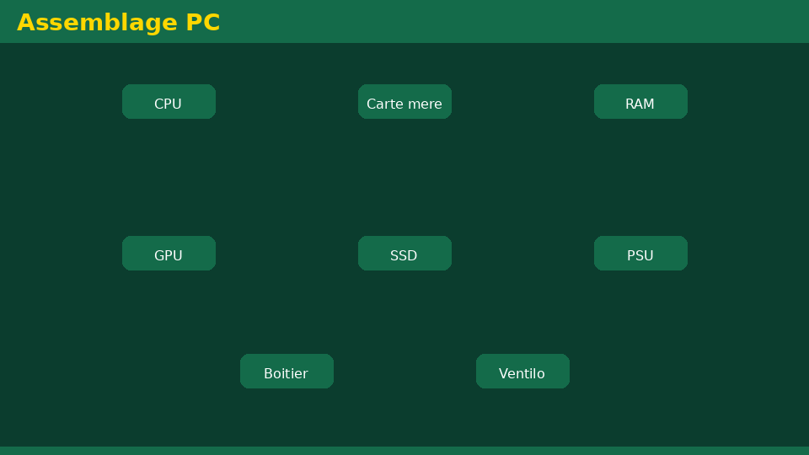
Université de Mostaganem — Dr. Madani BELACEL
5 - Les périphériques
▪ Entrée : clavier, souris, scanner, microphone, caméra.
▪ Sortie : écran, imprimante, haut-parleurs, vidéoprojecteur.
▪ Entrée/Sortie : écrans tactiles, disques externes, modems.
▪ Critères de choix : résolution, vitesse, connectique (USB, HDMI).

Slide 13
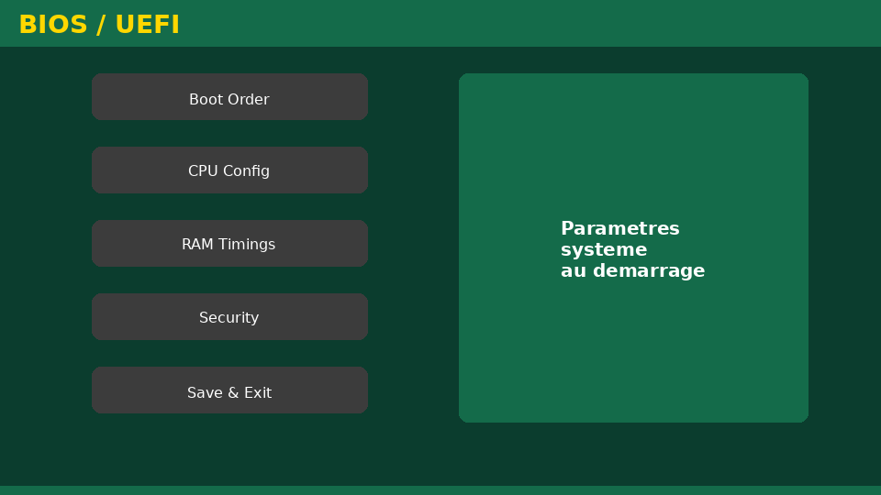
Université de Mostaganem — Dr. Madani BELACEL
Section 6
Logiciels : système et application

Slide 14
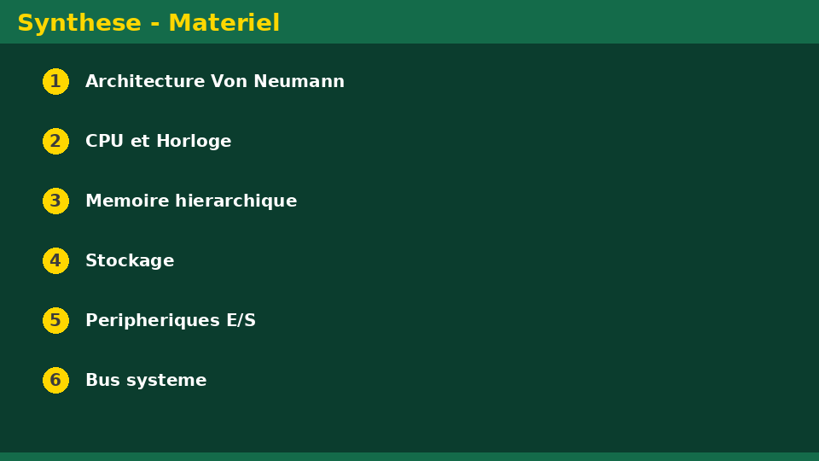
Université de Mostaganem — Dr. Madani BELACEL
6 - Logiciels : système et application
▪ Logiciel système : système d'exploitation (Windows, Linux, macOS).
▪ Rôle de l'OS : gérer ressources, fichiers et périphériques.
▪ Logiciels applicatifs : Word, Excel, navigateurs, jeux.
▪ Langages de programmation : Python, C, Java.
▪ Compilateur et interpréteur : traduction du code source.

Slide 15
Université de Mostaganem — Dr. Madani BELACEL
Section 7
Démarrer avec un ordinateur

Slide 16
Université de Mostaganem — Dr. Madani BELACEL
7 - Démarrer avec un ordinateur
▪ Mise sous tension et séquence de démarrage (boot).
▪ Session utilisateur : identifiant et mot de passe.
▪ Bureau (desktop) : icônes, barre des tâches, menu démarrer.
▪ Extinction correcte : éviter la perte de données.
▪ Entretien de base : nettoyage, mises à jour, antivirus.

Slide 17
Université de Mostaganem — Dr. Madani BELACEL
Intérêt pratique
▪ Choisir rationnellement un PC selon ses besoins (études, bureau, gaming).
▪ Diagnostiquer un problème simple : RAM insuffisante, disque plein.
▪ Lire et comparer les fiches techniques des ordinateurs.
▪ Installer et utiliser les logiciels nécessaires aux études.

Slide 18
Université de Mostaganem — Dr. Madani BELACEL
Auto-évaluation (QCM)
1. Que signifie CPU ?
a) Central Process Unit
b) Unité Centrale de Traitement
c) Les deux réponses
2. Quelle mémoire est volatile ?
a) Le disque dur
b) La RAM
c) Le SSD
3. Windows est un :
a) Logiciel applicatif
b) Système d'exploitation
c) Langage de programmation

Slide 19
Université de Mostaganem — Dr. Madani BELACEL
Conclusion
▪ L'ordinateur suit l'architecture de von Neumann : CPU, mémoire, E/S.
▪ Matériel et logiciel sont indissociables pour traiter l'information.
▪ Connaître les composants aide à utiliser et maintenir sa machine.
▪ Prochain cours : le système d'exploitation Windows.

Slide 20
Université de Mostaganem — Dr. Madani BELACEL
Références
- A. Tanenbaum, « Structured Computer Organization », Pearson.
- J. Fayn et P. Legars, « Micro-informatique », Dunod.
- Supports de cours Module TIC, Université de Mostaganem.
- www.commentcamarche.net - notions de matériel.

Slide 21
Université de Mostaganem — Dr. Madani BELACEL
Merci de votre attention !
Des questions ?
Dr. BELACEL Madani

